Slide 1

认不清爱的真相之前
——《亲密关系》读书交流会
2022-12-04

Slide 2
什么是“爱”？
问世间情为何物，直教人生死相许
是鱼入江河无处询问的海阔（渐行渐远渐无书，水阔鱼沉何处问→相呴以湿，相濡以沫，不如相忘于江湖）
你赐予我欢喜，而后带给我悲伤
我们来人间一趟，总要看看太阳，和心爱的人一起，走在街上
爱你就像爱生命
一万年太短，只争朝夕
这是爱吗？这是爱的全部吗？

Slide 3

《亲密关系》
人际关系的构成
研究方法
吸引力
社会认知
沟通
相互依赖
友谊
爱情
性爱
压力与紧张
冲突
权力和暴力
亲密关系的解体与消亡
亲密关系的维持和恢复

Slide 4
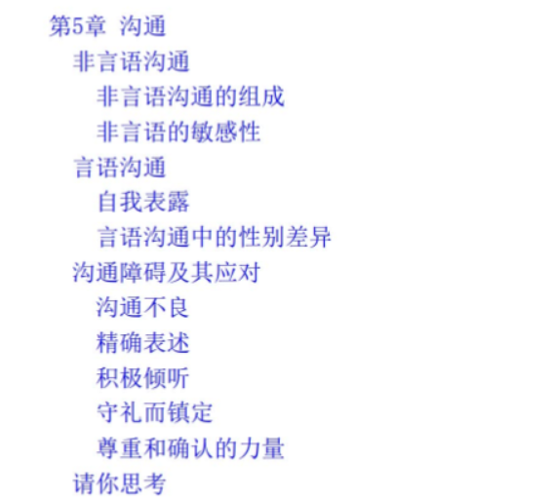
沟通

Slide 5
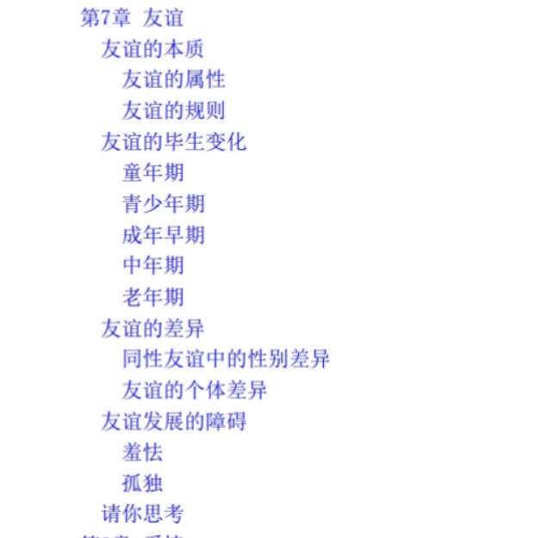
友谊

Slide 6
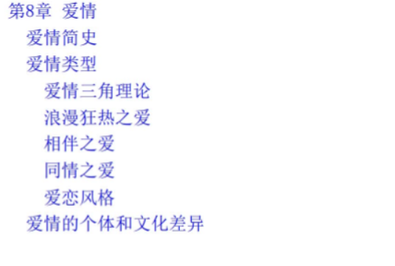
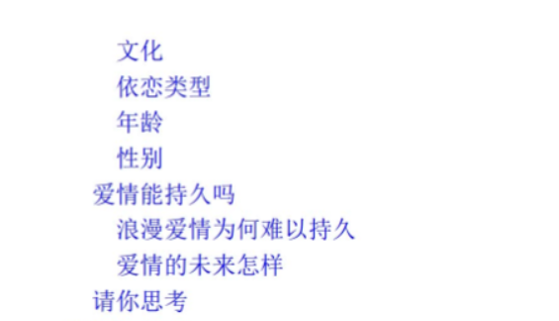
爱情

Slide 7
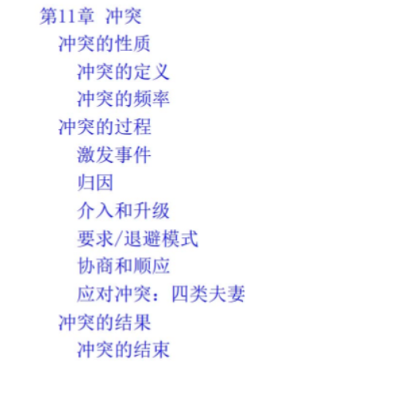
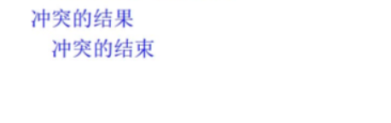
冲突

Slide 8
思考
性别导致的不同以及隐秘的不公正
社会发展过程中主流思想的改变
理论与现实的差别

Slide 9
总结
本次汇报的题目为——认不清爱的真相之前。我认为，通过这本书，我并没有找到爱的真相。我也觉得，爱的真相不可能被找到。所以，我们终其一生，都无法去下那个最正确的定义。在我们无法认清爱的真相的漫长的岁月里，我们始终在预备着寻找，维护，并且在这个过程中学会等待和告别。我们遇到成千上万的人，他们大多数擦肩而过，极少数与我们构成亲密关系。也许我们可以怀有这样的信仰，我爱你，并不因为在他们的评价标准里你有多么值得我去爱，爱上你并不能平添我的骄傲，反而让我看见更真实的自己。看见自己的怯懦和幽暗，看见自己的平凡和虚伪。我们假设每一个人都躺在自己阴沟里，那么当你在我身边时，我想要抬头去看星空的一瞬，这时我便想说我爱你。浪漫与崇高是人类悉心维护的谎言，而为维护这份谎言，为了每一个具体的人，我们愿意去做出的一切，才是人类真正的勇气。

Slide 10
感谢聆听
感谢三叶大佬推荐的好书
祝各位天天开心、万事胜意、考试高过、论文嘎嘎发

